Slide 1

Cálculo da PLD Análise dos dados da entrada
Nome: Felipe Claudio da Silva Santos
Orientador: Luiz Pereira Calôba
Co-orientador: Natanael Nunes de Moura Junior

Slide 2
Objetivo
Decompor as sequência de preços do PLD em série temporal

Slide 3
Trabalhos Realizados
Extrair tendência utilizando média móvel
Extrair sazionalidade utilizando fit linear*
Agrupamento dos dados de vazão
Matriz de correlação entre os dados

Slide 4
Extração de Tendência
Algoritmo utilizado
Janela de tamanho 3
Original =[1, 2, 3, 4, 5, 6, 7, 8, 9, 10]
Saida =[1, 2, linFit(1, 2), média(1, 2, 3), média(2, 3, 4), … média(7, 8, 9)]

Slide 5
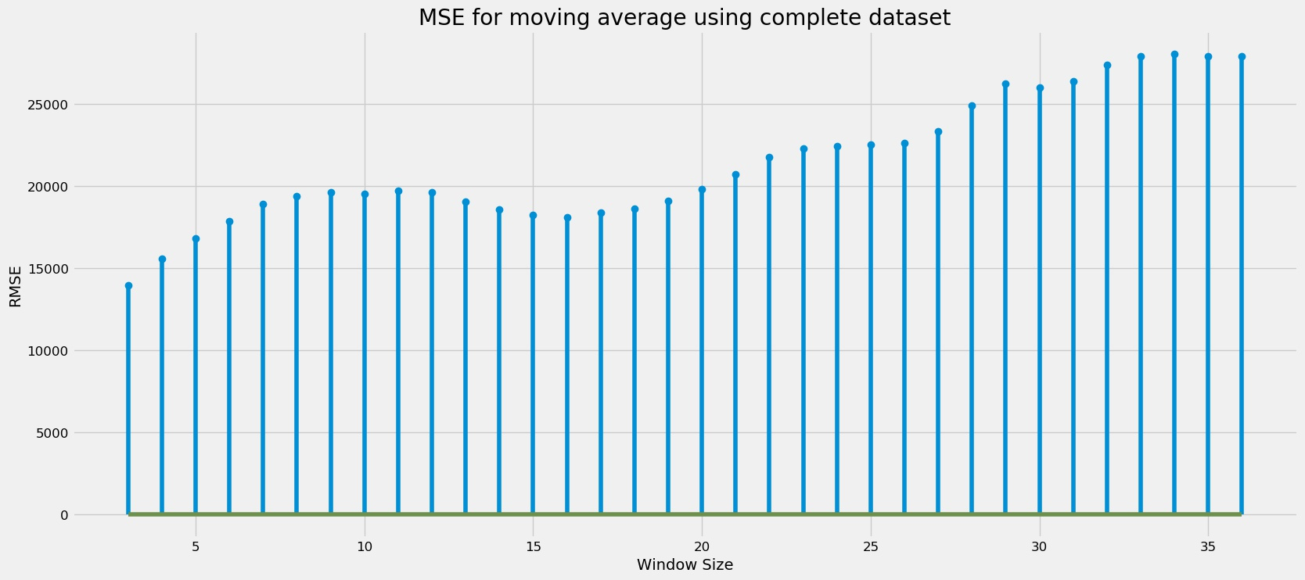
Extração de Tendência PLD
W escolhido = 16

Slide 6
Extração de Sazionalidade
Algoritmo utilizado
T = 3 (período)
Usar média móvel também? Qual tamanho do W?
Original =[1, 2, 3, 4, 5, 6, 7, 8, 9, 10]
Saida =[1, 2, 3, 4, 5, 6, linFit(1, 4), linFit(2, 5), linFit(3, 6), linFit(1, 4, 7)]

Slide 7
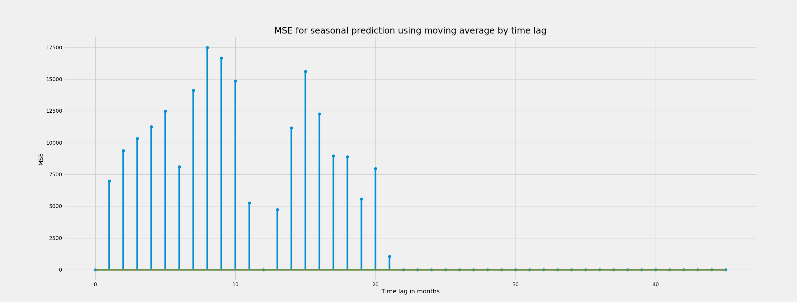
Extração de sazionalidade – PLD (2015 -2018)

Slide 8
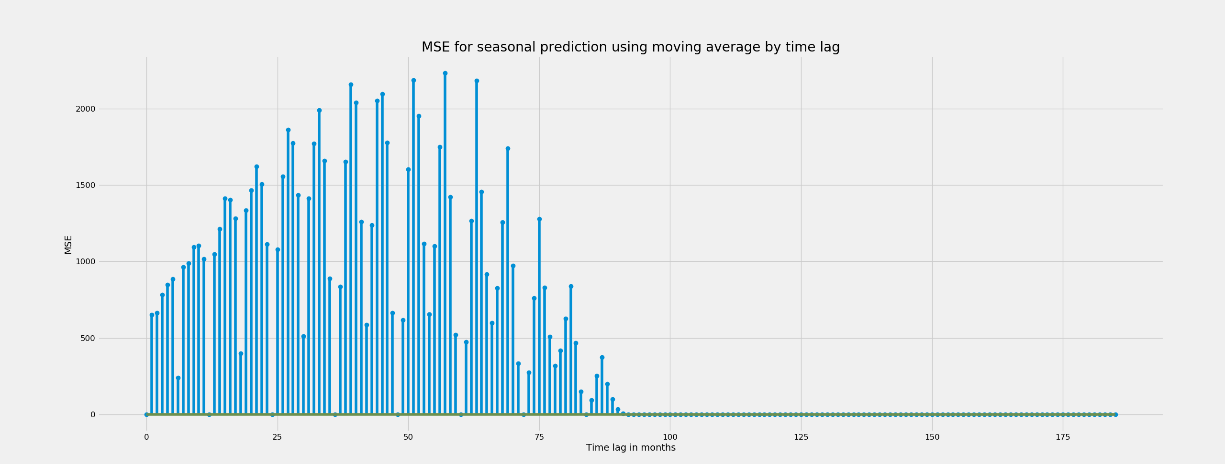
Extração de sazionalidade – PLD -(2003 – 2018)

Slide 9
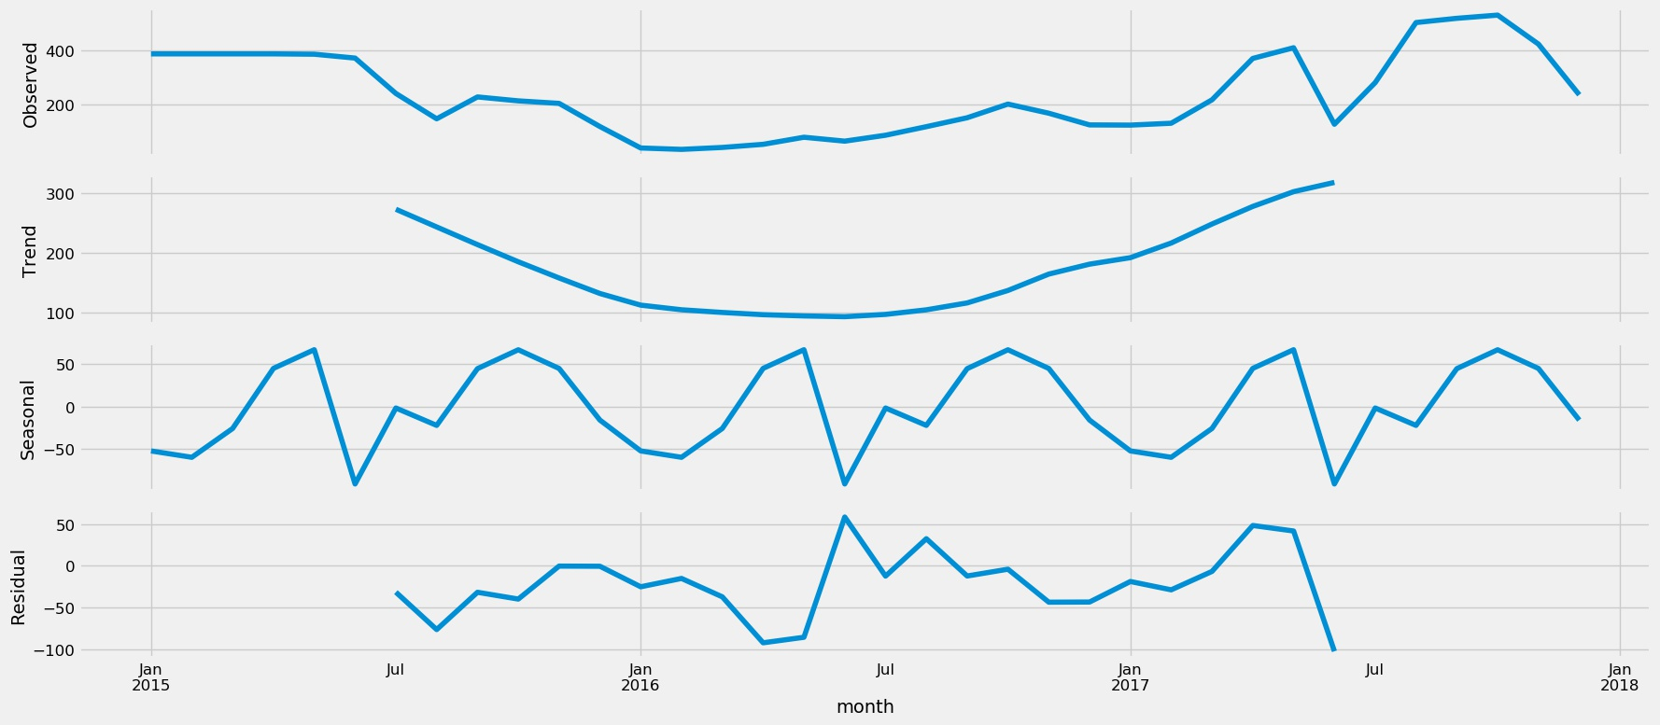
TSA - Original

Slide 10
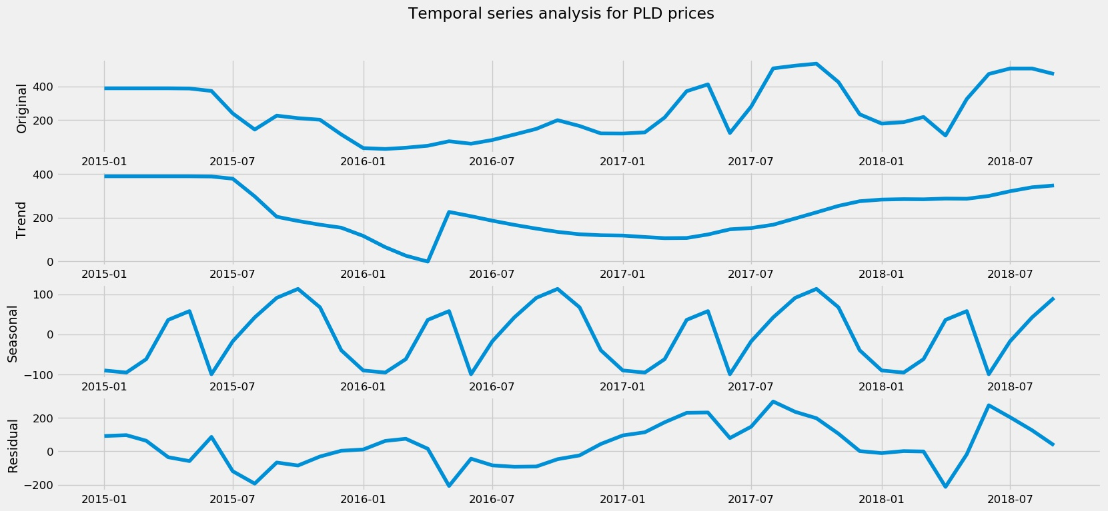
TSA – Após extrações

Slide 11
Extração de Sazionalidade
Conclusão: Melhor T é múltiplo de 12 para os dados da PLD

Slide 12
Análise das vazões
Todos as vazões do sudeste foram somadas e transformada em uma única série temporal
Foi feita a extração de tendência e sazionalidade

Slide 13
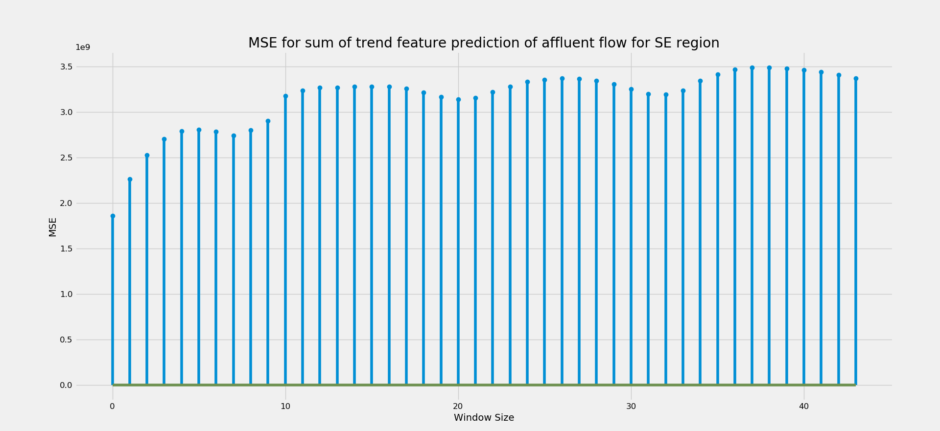
Análise das vazões
Melhor W = 7

Slide 14
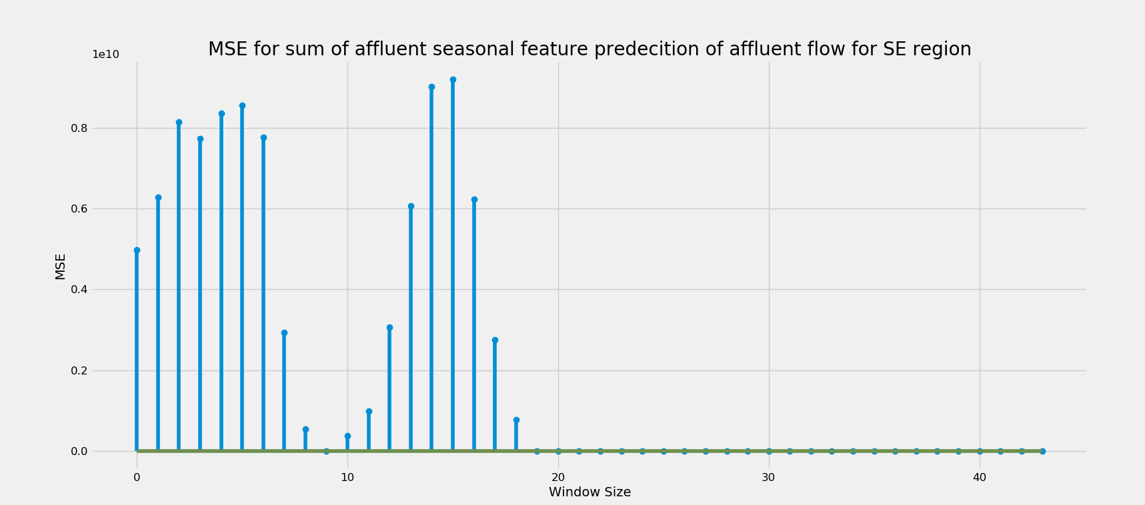
Análise das vazões
Melhor W = 7

Slide 15
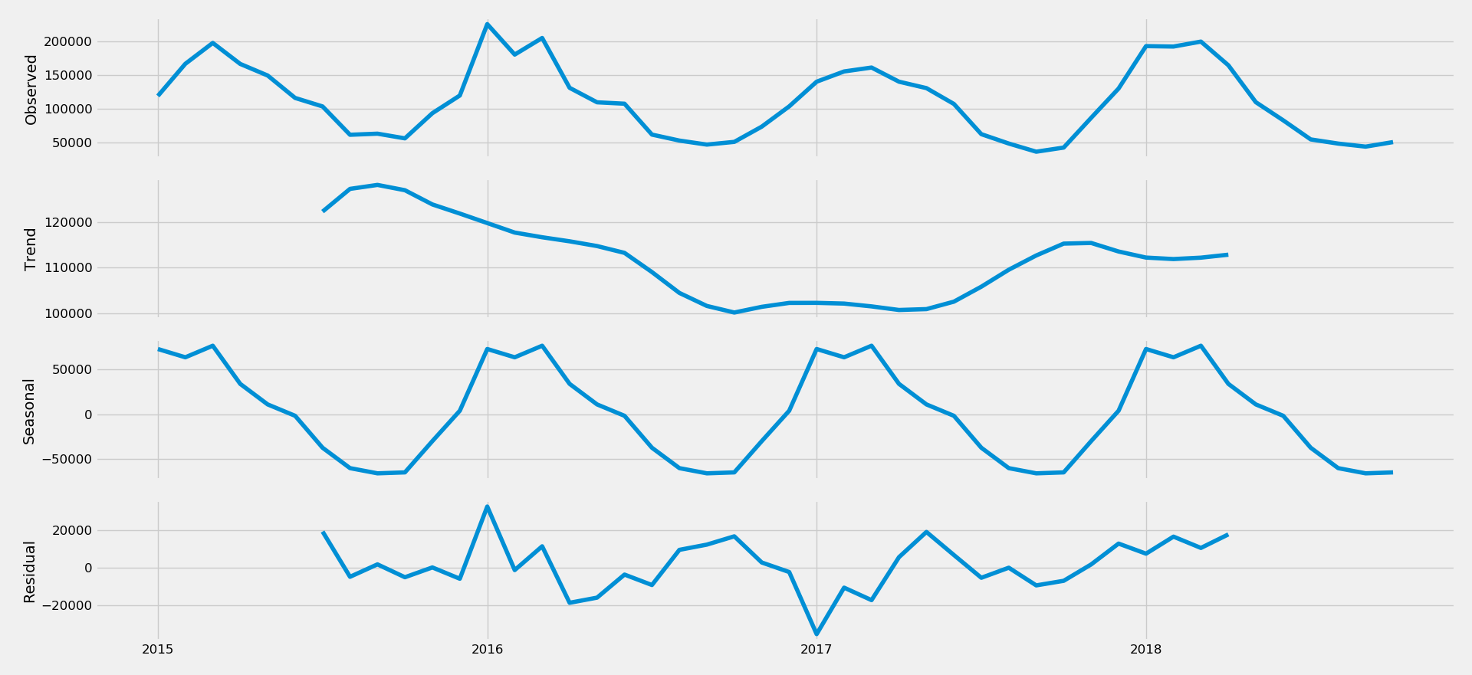
TSA - Original

Slide 16
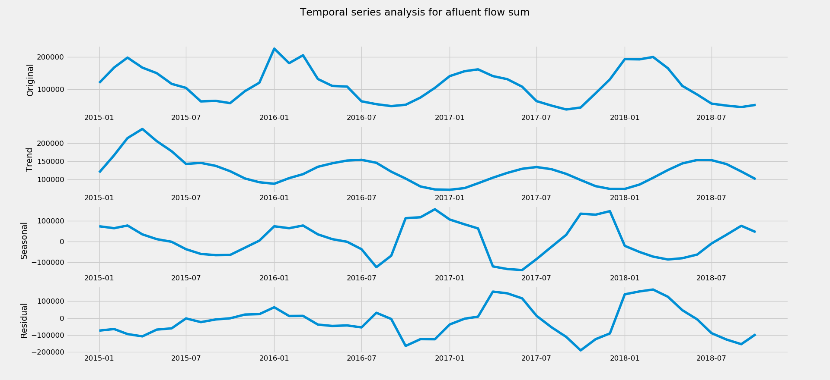
TSA – Após utilizar os algoritmos de extração

Slide 17
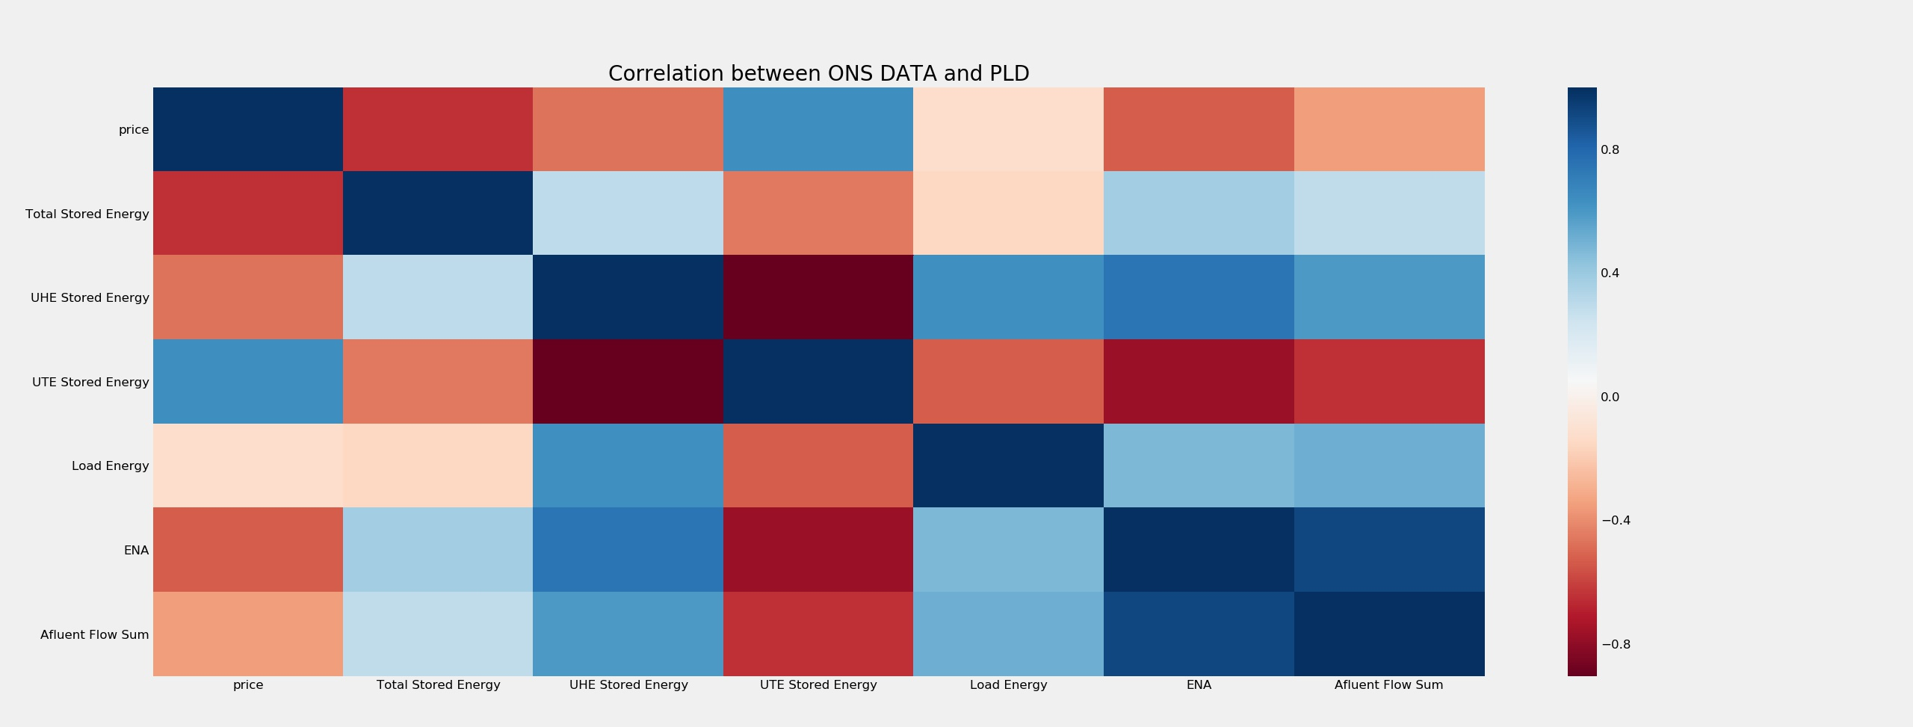
Correlação dados ONS X Soma Vazões X PLD

